Slide 1
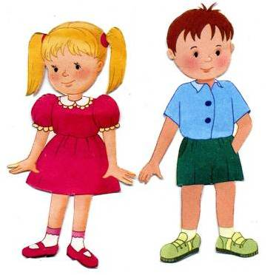
Краевое учебно-методическое отделение
естественнонаучных дисциплин
Деятельность естественнонаучного отделения
учителей Алейского образовательного округа
Царицына Елена Ильинична,
руководитель естественнонаучного отделения
Алейского образовательного округа
«День отделения»
07.04.2025

Slide 2
Цель:
создание условий непрерывного совершенствования профессионального уровня и педагогического мастерства учителя для повышения эффективности и качества образовательного процесса через применение современных подходов к организации образовательной деятельности.

Slide 3
Задачи:
выявление, обобщение и распространение педагогического опыта творчески работающих учителей;
повышение качества образования по предметам естественнонаучного цикла, используя деятельностный подход в обучении, организацию проектной деятельности обучающихся и внеклассную работу по предметам.

Slide 4
Формы работы:
семинары;
открытые уроки;
мастер-классы;
внеклассные меропнриятия.

Slide 5
Стажерские практики педагогов Алейского образовательного округа тема: «Применение цифровых лабораторий на уроках физики, химии, биологии и информатики».

Slide 6
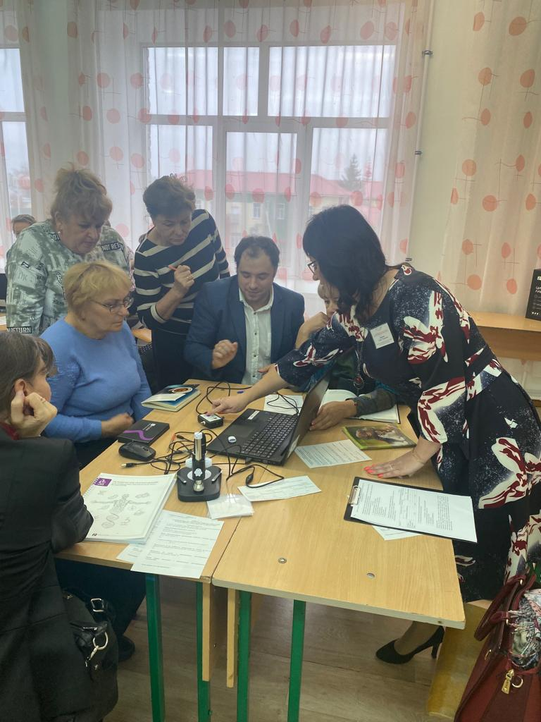
Мастер-класс по биологии

Slide 7
Стажерские практики педагогов Алейского образовательного округа
«ИКТ - КОМПЕНЕНТНОСТЬ:
возможности реализации цифровой образовательной среды на уровне образовательной организации»

Slide 8
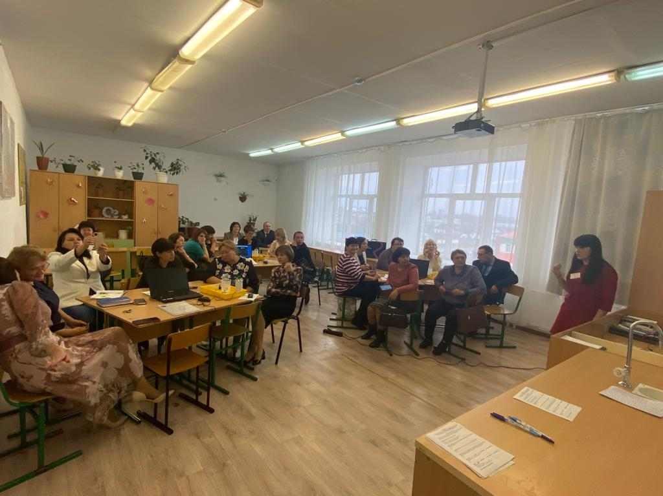
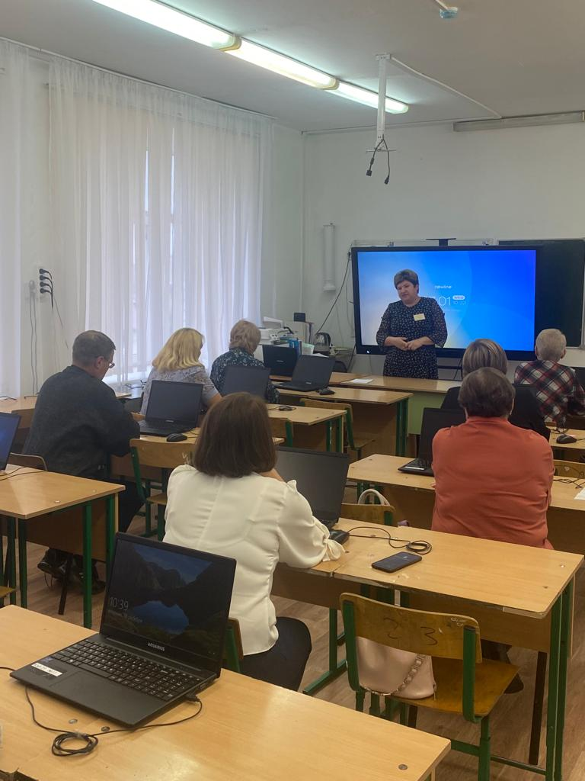
Мастер-классы по химии, физики

Slide 9
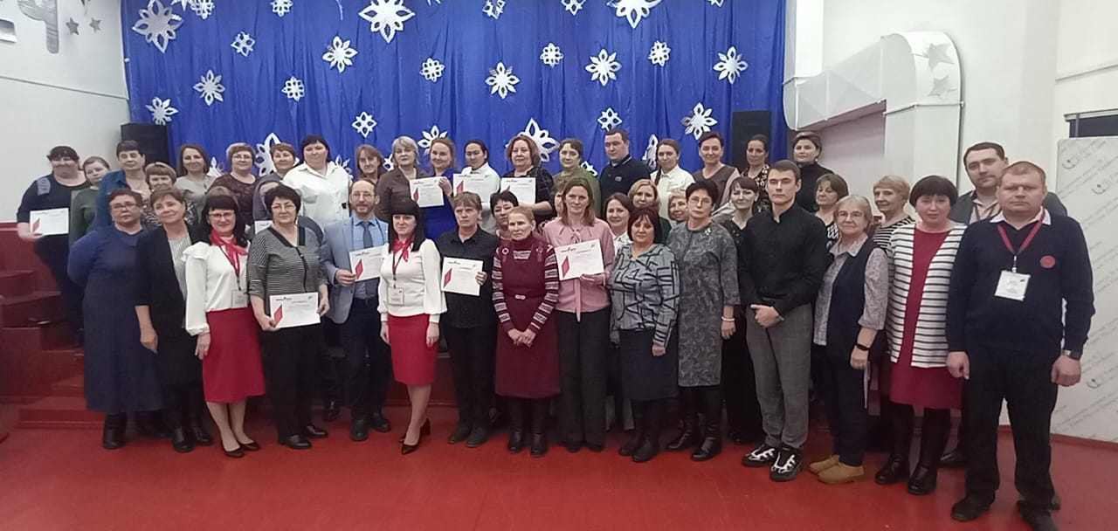
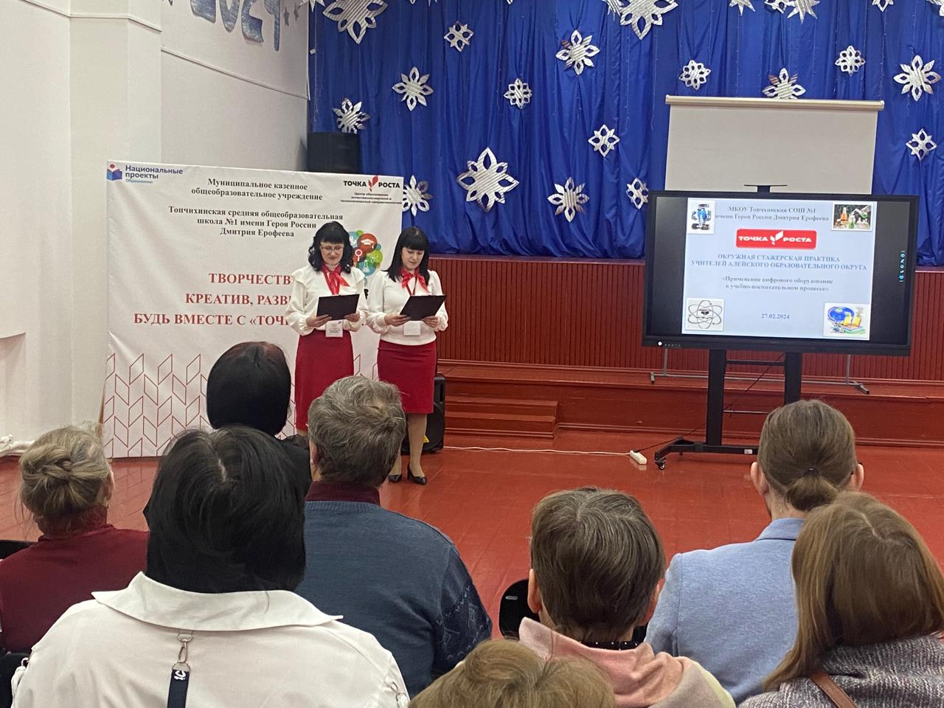
Стажерские практики педагогов Алейского образовательного округа
тема «Применение цифрового оборудование в учебно-воспитательном процессе».

Slide 10
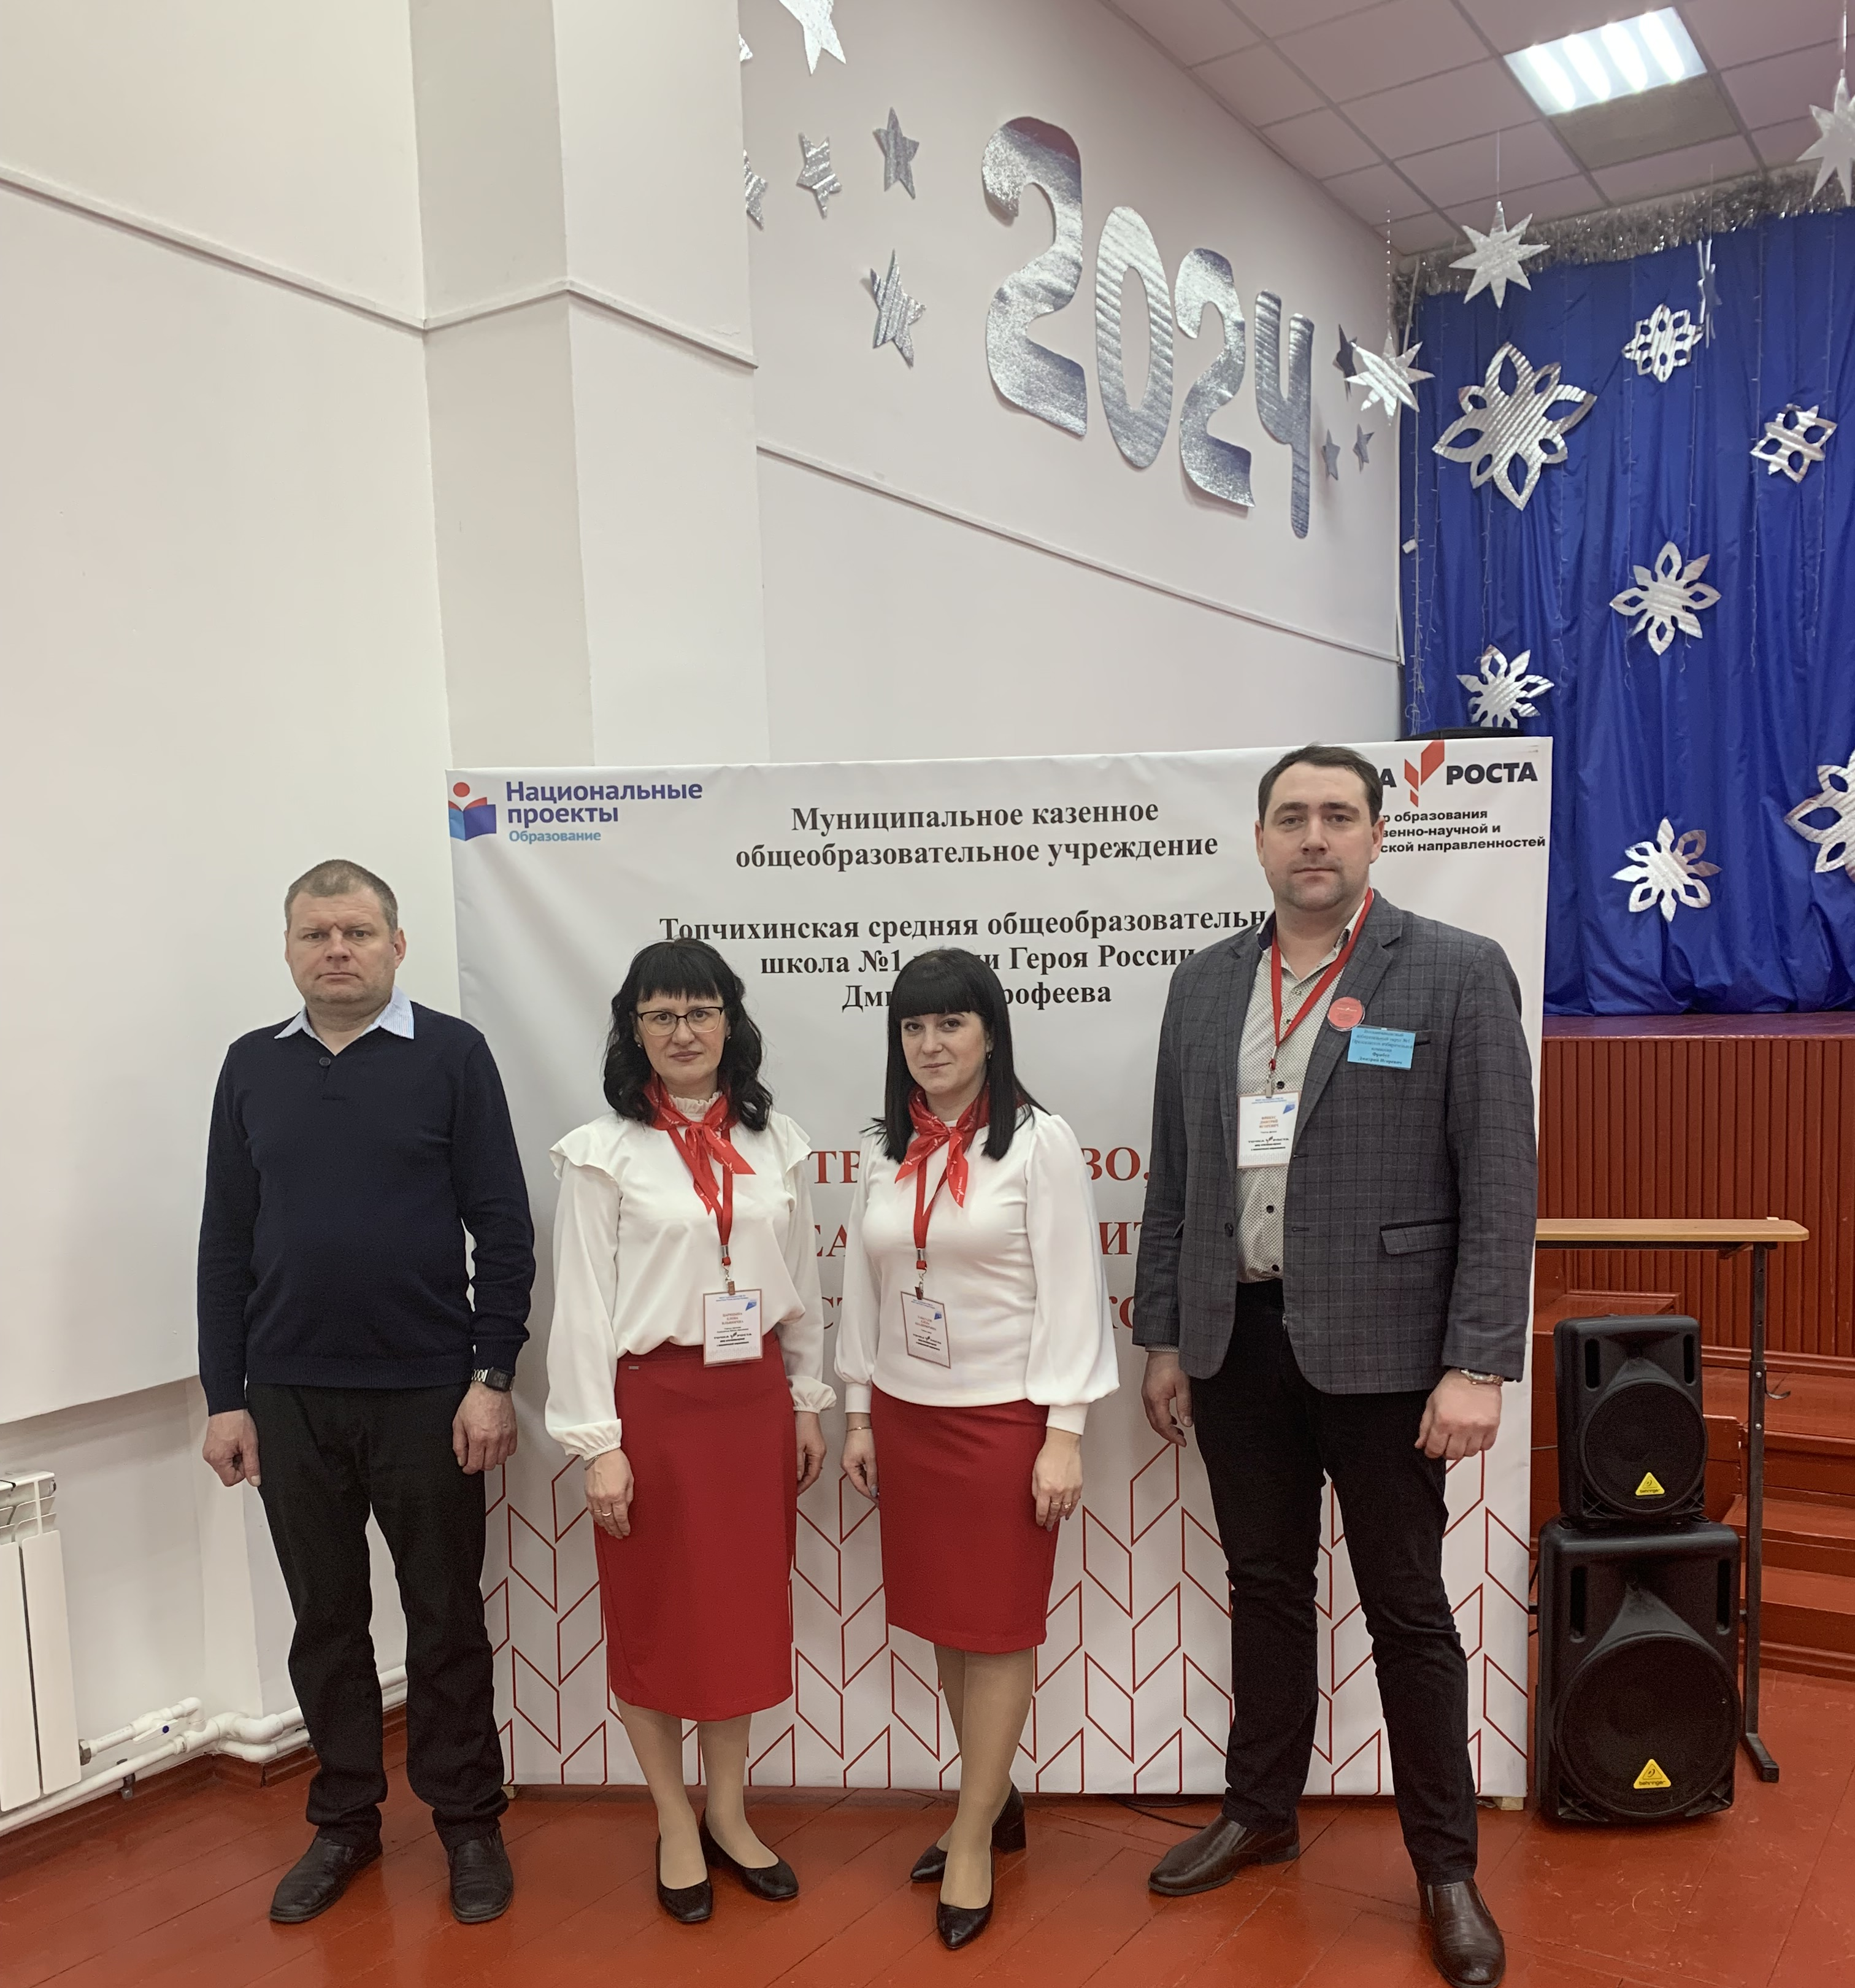

Slide 11
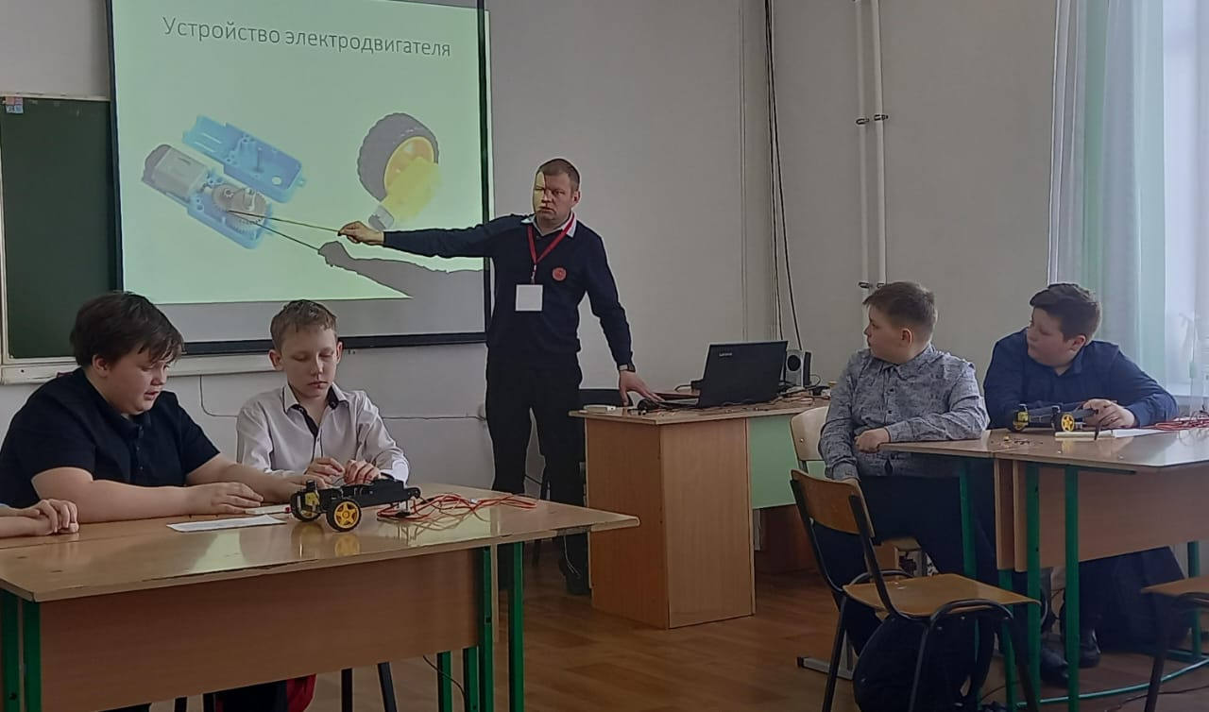
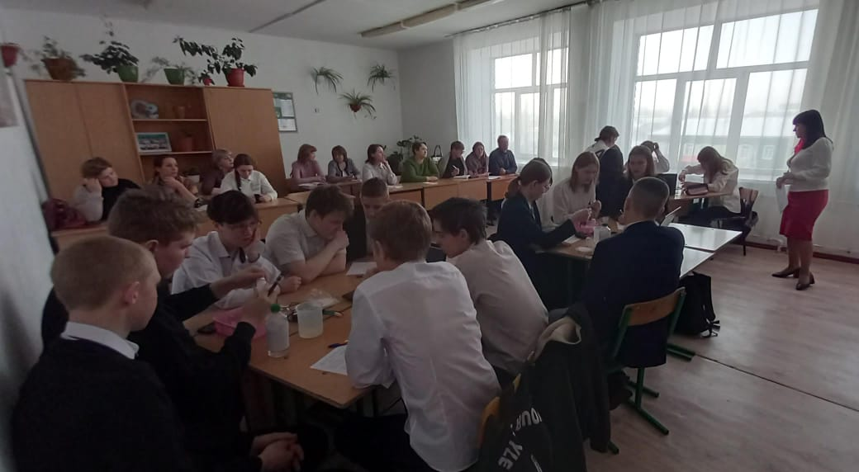
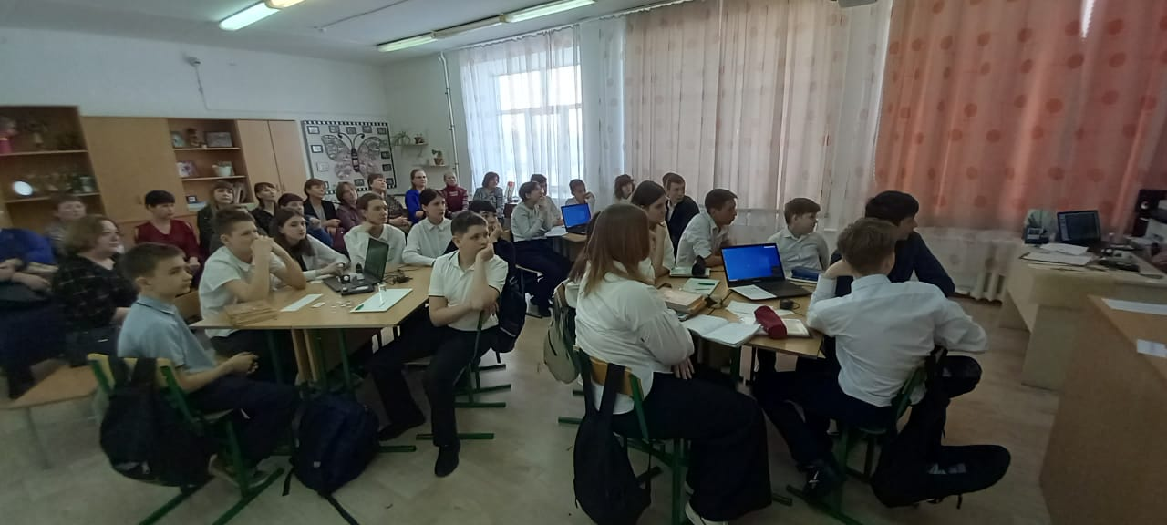
Открытый рок физики
Открытый рок химии
Открытый рок биологии

Slide 12
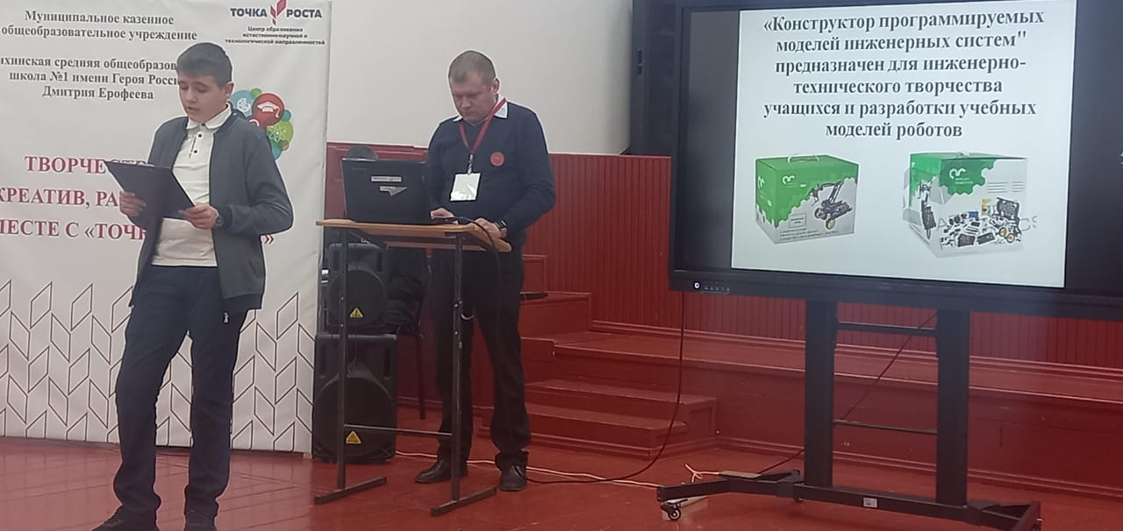
Представление исследовательских проектов

Slide 13
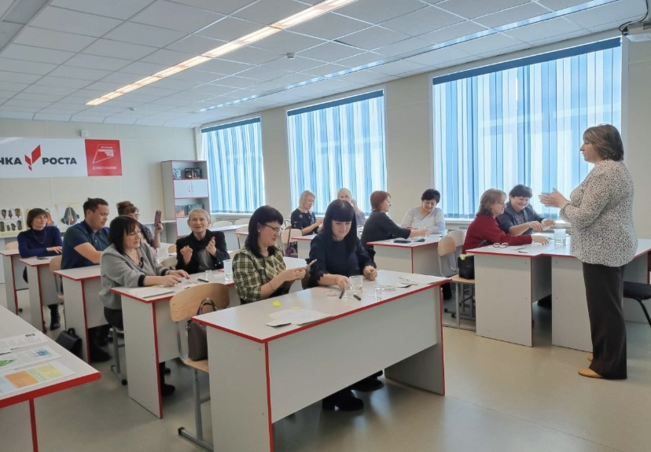
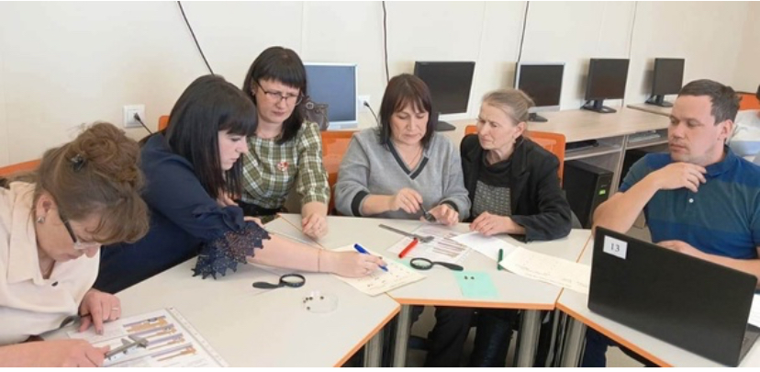
Стажерская практика в МБОУ Шипуновская СОШ им. А.В. Луначарского

Slide 14
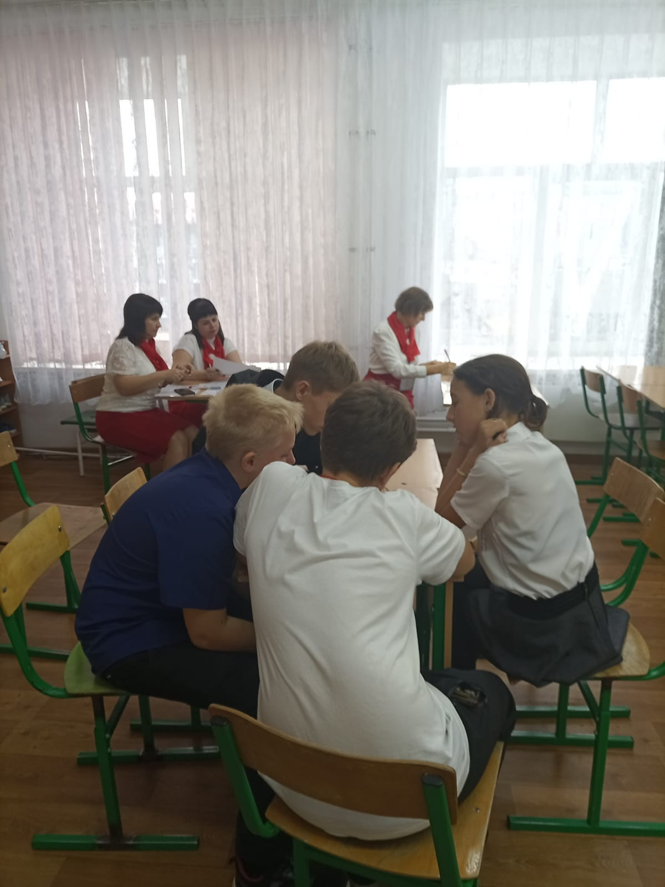
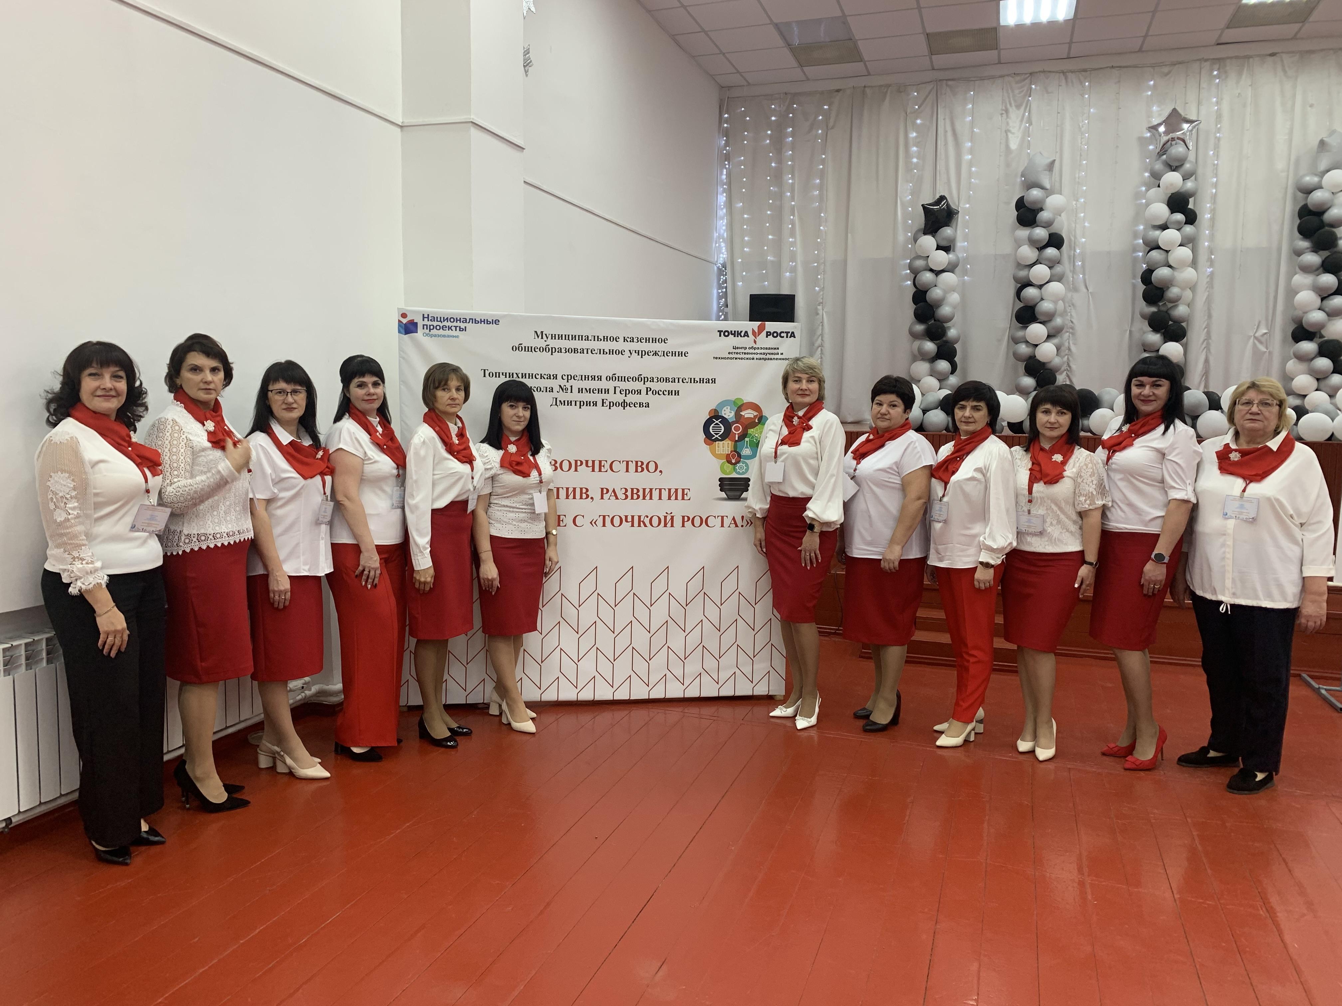
Квест-игра «Знатоки функционального олимпа»

Slide 15
Затруднения:
недостаточная работа организации окружного методического объединения.

Slide 16
Перспективы:
- исправить недостатки работы окружного методического объединения учителей;
- внедрить в работу различные формы взаимодействия с коллегами для повышения профессионального мастерства педагогов.

Slide 17
Предложения:
- организовать методические диалоги по обмену опытом: «У кого чему учиться», «Учитель - учителю» (открытые уроки, мастер-классы).

